Slide 1









중학교
감정조절
감정은 생각에 따라 달라져요

Slide 2

활동 목표
자신의 감정을 알아차리고, 적절하게 표현할 수 있다.
활동 순서
수업열기
활동하기
실천하기
감정과 친해지기
감정이 그때그때 달라요
오늘의 활동 정리하기

Slide 3
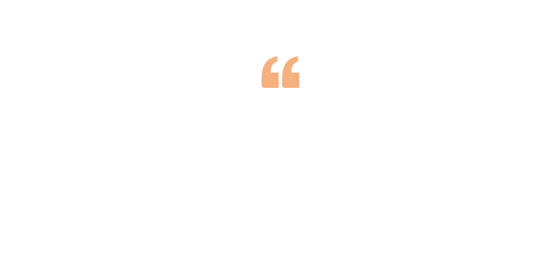
도입
▶ 감정과 친해지기
QUIZ
 | 문제 | (O,X)
1 | 화, 짜증, 외로움, 슬픔, 불안 등과 같은 불쾌한 감정은 좋지 않으므로 느끼지 않도록 해야 한다.
2 | 감정은 억누르고 통제해야 한다.
3 | 우리는 일상생활에서 다양한 종류의 감정을 경험한다.
4 | 어떤 사건에 대해서 내가 어떻게 생각하는지에 따라 다른 감정을 경험할 수 있다.
5 | 사람은 미소나 눈짓, 얼굴 표정, 웃음, 신체 행동 등을 통해 감정을 표현함으로써 타인과 의사소통을 할 수 있다.
6 | 감정은 내가 어떤 판단이나 결정을 내리는 데 도움을 준다.
X
X
O
O
O
O
출처 : 동아출판(2018). 고등학교 심리학. p.81-83.
이지영(2017). 정서조절 코칭북, 박영사.

Slide 4
전개
▶ 감정이 그때그때 달라요
사실 or 판단
번호 | 내용 | 사실 | 판단
1 | A는 예의가 없다
2 | B는 오늘 학원에 15분 늦었다.
3 | 선생님은 나만 미워하신다.
4 | C가 나를 무시했다.
5 | D는 회의시간에 내 의견을 묻지 않았다.
6 | 나는 두꺼운 책을 읽었다.
7 | 나는 오늘 학원에 20분 늦었다.
8 | 이번 주 등굣길에 E를 3번 만났다.
9 | 너는 PC방에 자주 가는 구나
10 | F는 TV를 보는 동안 손톱을 깨물고 있었다.
○
○
○
○
○
○
○
○
○
○
※ 출처 : 우지연 (2014). ABC 프로젝트. 베드로서원

Slide 5

전개
▶ 감정이 그때그때 달라요
<사례 예시>
사건 : 친구에게 인사를 했는데 친구가 앞만 보고 지나갔다.
부정적 판단
부정적 감정
부정적 행동
부정적 결과
나를 무시한다.
화나고 속상하고 불쾌하다.
욕을 한다
나도 같이 무시한다.
친구관계 단절
펙트체크
위의 판단이 이 사건을 정확하게 바라보는 것일까요?
위의 판단이 잘못 되었다는 증거를 찾아 봅시다.
위의 사건을 다르게 해석한다면?

Slide 6
전개
▶ 감정이 그때그때 달라요
<사례 예시>
사건 : 친구에게 인사를 했는데 친구가 앞만 보고 지나갔다.
펙트체크
친구가 인사를 안 한 것이 나를 무시한 행동이라고 볼 증거가 불충분하다.
친구가 나를 못 본 것일 수도 있다.
친구가 앞만 보고 지나간 그 사실을 있는 그대로 받아들이는 것이 좋다.
객관적 사실
감정
행동
결과
친구가 앞만 보고 지나갔다.
아무 감정 없다
무슨 일이 있는지 궁금하다
그냥 지나간다.
무슨 일이 있었냐고 물어본다.
친구관계 유지
도움행동하기

Slide 7
전개
▶ 감정이 그때그때 달라요
사건 : 체육시간에 A와 부딪쳐서 넘어졌다.
부정적 판단
부정적 감정
부정적 행동
부정적 결과
A가 일부러 나를 넘어뜨렸다.
화나고 속상하고 불쾌하다.
욕을 한다
A를 세게 밀친다
때린다
친구관계 단절
펙트체크
위의 판단이 이 사건을 정확하게 바라보는 것일까요?
위의 판단이 잘못 되었다는 증거를 찾아 봅시다.
위의 사건을 다르게 해석한다면?

Slide 8
전개
▶ 감정이 그때그때 달라요
<답안 예시>
사건 : 체육시간에 A와 부딪쳐서 넘어졌다.
펙트체크
친구와 부딪쳐서 넘어진 것을 친구가 일부러 나를 넘어뜨렸다고 생각하는 것이 적절한지 팩트체크 해 봅시다.
일부러 나를 넘어뜨렸다는 증거는 없다.
체육시간에 활동을 하다 보면 넘어질 수도 있다.
서로 실수로 부딪친 것이다.
객관적 사실
감정
행동
결과
A와 부딪쳐서 넘어졌다.
넘어져서 놀랐다
넘어져서 조금 창피하다
급히 일어난다
다친 곳이 없는지 확인한다.
친구에게 괜찮냐고 물어본다.
친구관계유지
도움행동하기

Slide 9
마무리
▶ 오늘의 활동 정리하기
오늘 활동을 통해
새롭게 알게 된 점이나
느낀 점은 무엇인가요?

Slide 10
마무리
▶ 오늘의 활동 정리하기
‘아는 것이 힘이다’ NO!
‘아는 것은 행동으로
실천했을 때만 힘이 된다’ YES!

Slide 11
Answer
질의응답
Question
Thank you
감/사/합/니/다
Notes:
수고 많았습니다.

